Slide 1
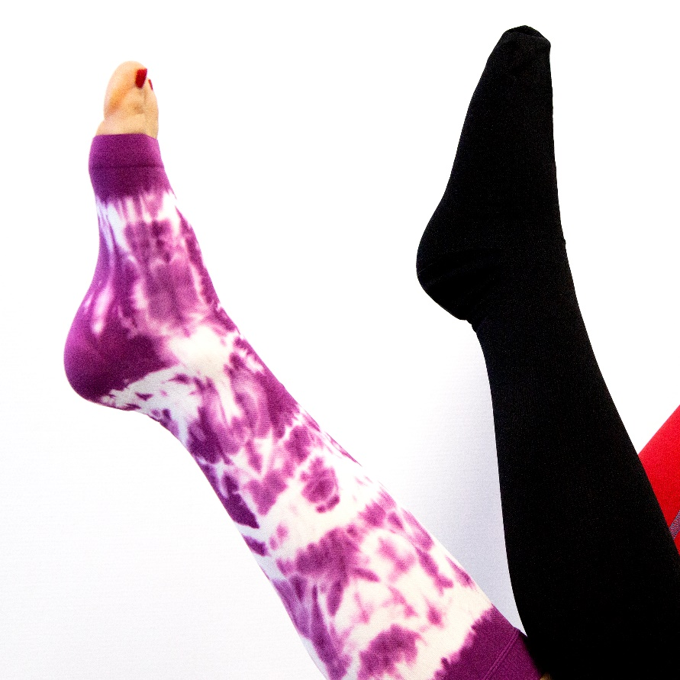
Tietopaketti alaraajaturvotuksen hoitamiseksi
KOulutusmateriaali 2020
iho-ja allergiapoliklinikka
Tekijät: Tiia Helén ja Laura Salmi
Kuvitus ja video: Senni Luttinen

Slide 2
Sisällysluettelo
Diat 3 - 7 Koulutuksen tarpeellisuus
Diat 8 - 10 Keskeiset käsitteet
Diat 11 - 15 Laskimovajaatoiminta ja alaraajan turvotus
Diat 16 - 19 Kompressiohoito ja sen soveltuvuus
Diat 20 - 23 Alaraajaturvotuksen estohoidon aloitus
Diat 24 - 28 Vähäelastiset tukisidokset
Diat 29 - 32 Lääkinnälliset tukisukat
Diat 33 - 38 Motivointi ja niksit
Diat 39 - 40 Ohjeet hoidon tueksi
Diat 41 - 43 Lähteet

Slide 3
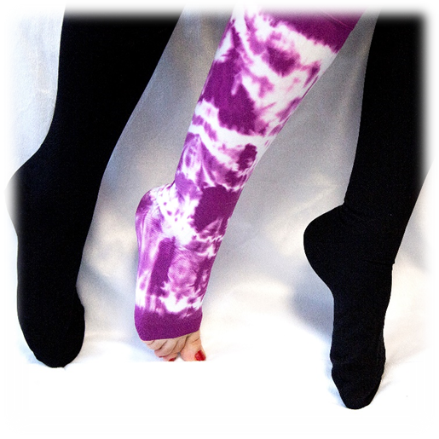
Koulutuksen tarpeellisuus
Hoitamisen tieto-taidoissa on puutteita.
Nykyiseltään käytössä on useita hoitokäytäntöjä ja toisistaan poikkeavia hoito-ohjeita.
Potilaat eivät tiedosta oireiden vakavuutta.
Oireet aiheuttavat kustannuksia potilaille ja yhteiskunnalle.

Slide 4
Turvotuksen oireita
Turvotus jaloissa
Sukkaraidat nilkoissa
Ihossa värimuutoksia
Suonikohjuja
Säärihaava
Oirehoito on
KUSTANNUSTEHOKASTA
Lähteet nro: 1,2.

Slide 5
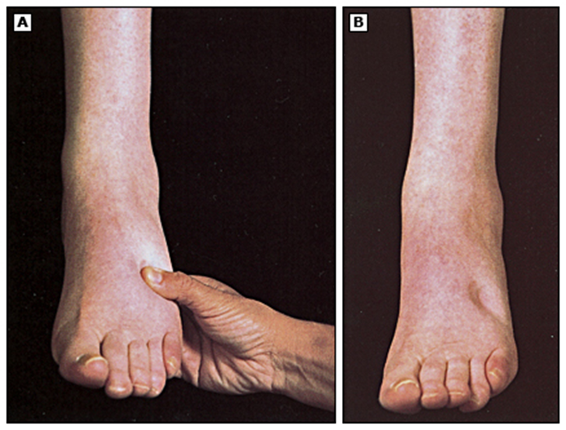
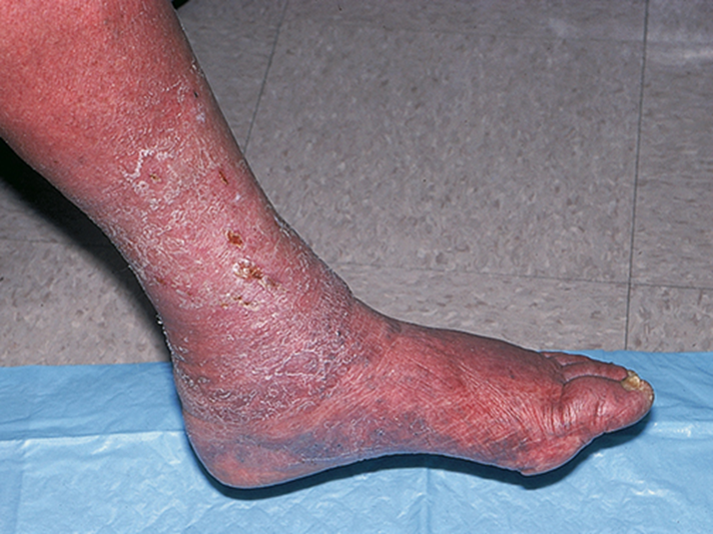
Turvotuksen estohoidolla voidaan välttyä
”kuoppaturvotus” =
pitting-ödeema
staasiekseema =
turvotuksesta johtuva ihottuma

Slide 6
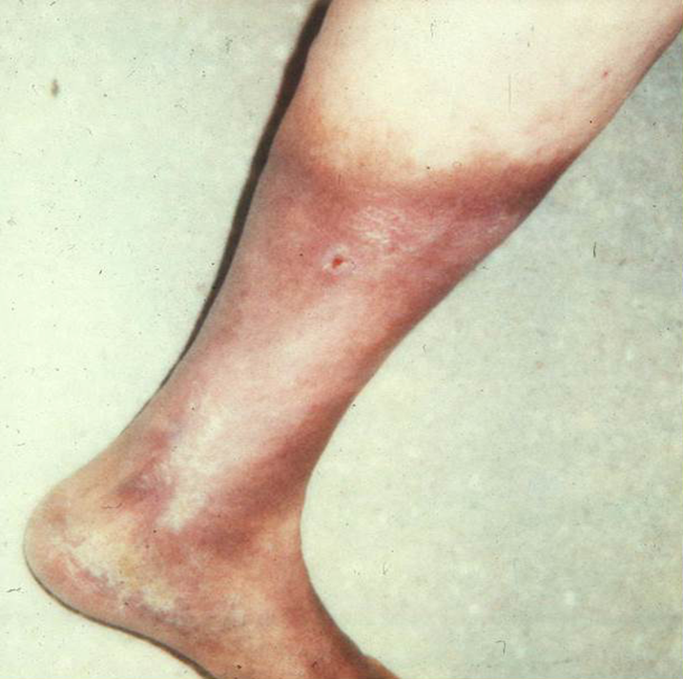
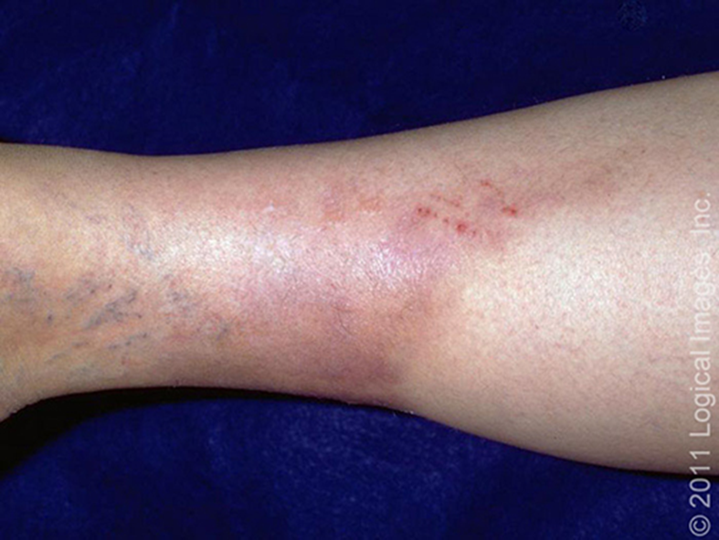
lipodermatoskleroosi = ihonalaiskudoksen kovettuminen

Slide 7
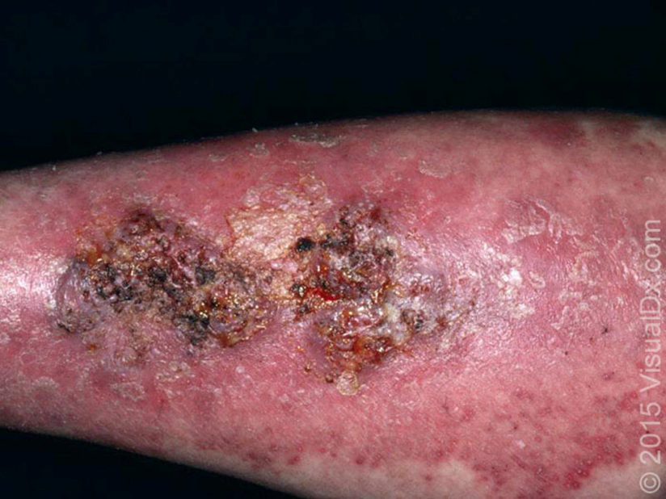
staassiekseema ja
alkava säärihaava

Slide 8
Keskeiset käsitteet
Tässä materiaalissa:
Alaraajaturvotus → laskimovajaatoiminnasta johtuva turvotus.
Alaraajojen laskimovajaatoiminta → alaraajaturvotus polvesta alaspäin.
Kroonisista säärihaavoista jopa 32 - 76% aiheutuu alaraajojen laskimovajaatoiminnasta johtuvasta turvotuksesta.
Alaraajaturvotuksen estohoito → kompressio = lääkinnälliset tukisukat tai vähäelastinen tukisidonta.
Lähteet nro: 3.

Slide 9
Alaraajaturvotus ei ole yhden erikoisalan ongelma
Varhainen tilanteen tunnistaminen ja estohoidon aloittaminen ovat avainasemassa säärihaavojen sekä ihottumien ennaltaehkäisyssä ja hoidossa.
Hoidon toteutuminen tuo merkittävät taloudelliset säästöt niin
terveydenhuollolle, kuin potilaallekin
muun muassa vähentyneinä
hoitokäynteinä.
Lähteet nro: 4,5.

Slide 10
Milloin turvotusta tulisi hoitaa? Mieti hetki vastausta, ennen kuin klikkaat eteenpäin.
Heti kun se huomataan
Kun se haittaa elämää
Kun on alkanut ilmetä ihovaurioita

Slide 11
Alaraajojen laskimovajaatoiminta on…
…yleinen, krooninen ja useimmiten myös etenevä sairaus, jonka perimmäistä syytä ei tiedetä.
Laskimovajaatoiminta on tärkeä tunnistaa, jotta hoito voidaan aloittaa mahdollisimman varhain ennen turvotuksen aiheuttamien ongelmien syntyä.
LINKKI: Alaraajojen laskimovajaatoiminta http://www.kaypahoito.fi/web/kh/suositukset/suositus?id=hoi05030
Lähteet nro:3.

Slide 12
Mitkä näistä kuuluvat tyypillisiin oireisiin? Mieti hetki vastausta, ennen kuin klikkaat eteenpäin.
Pigmenttimuutokset sääressä
Jalkojen väsyminen
Kantapään kipu

Slide 13
Turvotus on…
nesteenkertymistä verisuonista ympäröiviin kudoksiin.
Laskimoperäisessä turvotuksessa laskimoiden läpät saattavat olla vaurioituneet ja/tai pohjelihaspumppu ei toimi tehokkaasti.
Laskimoissa oleva veri kertyy alaraajoihin ja paine verisuonissa kasvaa ja nestettä tihkuu ympäröivään kudokseen.
Punasoluja, makromolekyylejä ja valkosoluja kertyy laskimoiden ulkopuolelle, tämä aiheuttaa paikallisen tulehdusreaktion.
Kudosten hapensaanti häiriintyy, josta aiheutuu kudosvaurioita. Kudosten paranemiskyky heikentyy kudosvaurioiden myötä.
Iholle voi muodostua haava joko itsestään, tai vähäisen trauman seurauksena.
Lähteet nro: 2.

Slide 14
Pitkittynyt alaraajaturvotus saattaa johtaa säärihaavan syntymiseen
Säärihaavojen ehkäisyssä ja aktiivisessa varhaisessa hoidossa turvotuksen estohoidolla on iso merkitys.
Muutaman päivän hoidon laiminlyönti voi johtaa hoidon pidentymiseen kuukausilla.
Turvotuksen estohoidon fysiologinen perusta haavanhoidossa on hyvin perusteltu ja osoitettu.
Laskimovajaatoiminnasta johtuvan alaraajaturvotuksen estohoidon tulee toteutua haavan ja ihotilanteen paranemisen jälkeen läpi elämän → muuten vaivat uusiutuvat.
LINKKI: Krooninen alaraajahaava
http://www.kaypahoito.fi/web/kh/suositukset/suositus?id=hoi50058
Lähteet nro: 2,6,7,8.

Slide 15
Mitä jalan turvotessa tapahtuu? Mieti hetki vastausta, ennen kuin klikkaat eteenpäin.
Neste pääsee suonista ympäröivään kudokseen
Kudosten hapensaanti heikkenee
Ihon paraneminen helpottuu

Slide 16
Alaraajaturvotuksen estohoito
ALARAAJATurvotuksen estohoidon tarkoitus
on lisätä painetta kudoksessa.
Nesteen imeytyminen takaisin laskimoihin ja imusuoniin lisääntyy.
Nesteen imeytymisen lisääntyessä turvotus vähenee.
Edistää laskimopaluuta lisäämällä syvien laskimoiden virtausnopeutta.
Helpottaa heikkojen läppien toimintaa.
Turvotuksen estohoito tukee lihaspumpun toimintaa puristamalla lihasta ulkoa päin
Lähteet nro: 7,8,9.

Slide 17
Mihin alaraajaturvotuksen estohoito sopii?
Laskimoiden vajaatoiminta
Laskimoperäiset haavat
Sekahaavat (mm. diabetes)
Lymfedeema = imunestekierron vajaus/ ylipaino
Infektion aiheuttama turvotus (mm. erysipelas)
Hankalan ihottuman aiheuttama turvotus
Laskimotukoksen aiheuttama turvotus
Työperäinen turvotus (seisoma-/istumatyö)
Turvotuksen estohoito sopii myös raskaana oleville
Lähteet nro: 1,10,11.

Slide 18
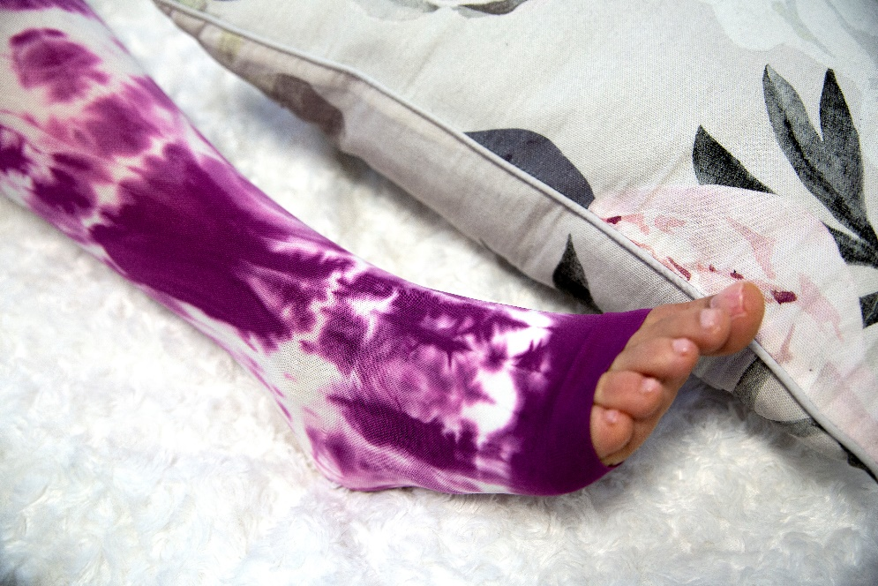
Mitkä ovat esteet alaraajaturvotuksen estohoidolle?
Hoitamaton tai vaikea sydämen vajaatoiminta
Vaikea aso-tauti
Tuore alaraajan valtimotukos
Lähteet nro: 2,10.

Slide 19
Mikä on este turvotuksen estohoidolle? Mieti hetki vastausta, ennen kuin klikkaat eteenpäin
Valtimoverenkierron heikentyminen
Epämukavuus
Runsaasti kudosnestettä vuotava säärihaava

Slide 20
Ennen hoidon aloittamista:
Ennaltaehkäisy
Perusterveen turvotuksien ennaltaehkäisy esim. lentosukilla.
Lääkinnälliset tukisukat, puristusluokka I-II tai vähäelastinen tukisidoshoito.
Puuttuminen
Konsultoi lääkäriä! Lääkäri vastaa alaraajaturvotuksen estohoidon aloituksesta.
Verenkierron tilan arviointi
Alaraajaturvotuksen estohoito voidaan aloittaa turvallisesti, kun perifeeriset pulssit tuntuvat.
Lähteet nro: 2.

Slide 21
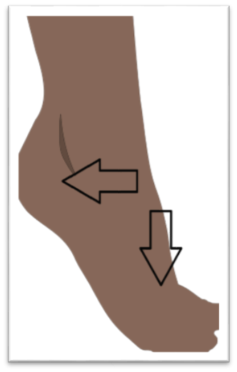
Verenkierron tilan arviointi
Turvotuksen estohoito voidaan aloittaa turvallisesti, kun perifeeriset pulssit tuntuvat:
Jalasta palpoidaan taaempi nilkkavaltimo (a. tibialis posterior) ja jalkapöydän valtimo (a. dorsalis pedis), katso havaintokuva.
Jalan pulssipalpaatiolöydös luokitellaan dikotomisesti = pulssit ovat tunnettavissa/eivät ole tunnettavissa.
Merkittävä valtimoverenkierron vajaus on epätodennäköinen, jos kummastakin jalan valtimosta tunnetaan kiistaton syke
Mikäli perifeeriset pulssit eivät tunnu, tulee suorittaa ABI-mittaus.
ABI = nilkka-olkavarsipainesuhde
ABI yli 0.8 -1.2 voidaan kompressiohoitoa toteuttaa.
ABI alle 0.5 => ei tukisidoksia, ilman verisuonikirurgin konsultaatiota.
LINKKI: ABI-mittauksen toteutus
http://www.kaypahoito.fi/web/kh/suositukset/suositus?id=nix01500&suositusid=hoi50058
Lähteet nro: 8,13.

Slide 22
Erilaisia hoitovaihtoehtoja
Vähäelastiset tukisidokset
useimmille sopiva vaihtoehto
mahdollistaa pohjelihaksen tehokkaan työskentelyn
sidoksia voidaan käyttää yötä päivää
uusittava 2-3 kk välein
Runsaselastiset tukisidokset
liikuntakyvyttömälle
sidonta spiraali- tai tähkämalli
tukisidokset otetaan aina yöksi pois
HUOM! vaatii tarkkuutta kireyden arvioimiseksi
Monikerros-sidokset
sidonta pakkauksen ohjeen mukaan
1-2 viikon käyttöjakso ennen siirtymistä tukisukkiin
kertakäyttöinen, käyttöaika 3-7vrk
Liikkuvalle, yleensä työikäiselle
Haavattomalle/pitkä haavanhoito väli
Lääkinnälliset tukisukat
tulee uusia vähintään 6 kk välein
Turvotus ensin saatava laskemaan muilla keinoin
LINKKI: Käypähoito ohjeistus; sidostekniikat ja lääkinnällinen tukisukka
http://www.kaypahoito.fi/web/kh/suositukset/suositus?id=hoi50058
Lähteet nro: 3.

Slide 23
Estohoidon aloittaminen
Turvotuksen estohoito aloitetaan vähäelastisilla tukisidoksilla (tai monikerros-sidoksilla). Tarkoitus on näillä ensin poistaa turvotus jaloista.
Noin kahden viikon käytön jälkeen voidaan siirtyä lääkinnällisiin tukisukkiin (tai kun säärihaavat parantuneet).
Yhtenäinen ja toistuva sidontalinja ja -opetus ovat tuoneet hyviä tuloksia ja onnistuneita kokemuksia hoidon toteutuksesta.
Käytännön hoitotyö on osoittanut, että vähäelastista tukisidosta käytettäessä hoito soveltuu myös niille, joilla on heikentynyt verenkierron tilanne alaraajoissa. Tämä kuitenkin arvioitava aina tapauskohtaisesti.
Lähteet nro: 13.

Slide 24
Miten kauan hoitoa tulisi jatkaa? Mieti hetki vastausta, ennen kuin klikkaat eteenpäin
Kunnes turvotustilanne on helpottanut
Kunnes mahdollinen ihottuma on hävinnyt
Läpi elämän

Slide 25
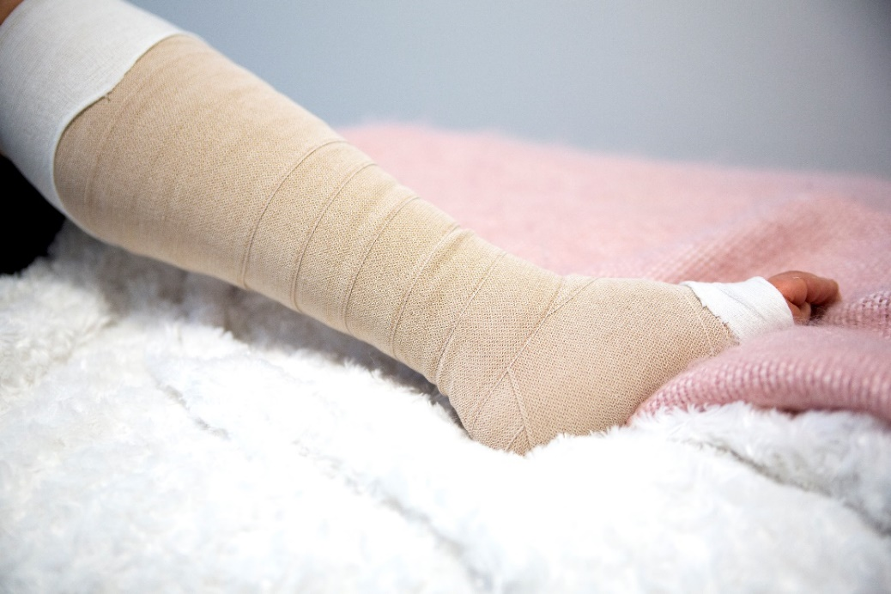
Vähäelastisen tukisidoksen sidonta
AINA VÄHINTÄÄN KAKSI SIDETTÄ/JALKA!
HUOM! Yhdellä siteellä sidottaessa ei saada oikeanlaista ja riittävää puristusta.
Haavasidokset eivät ole este tukisidonnan tekemiselle, vaan haavasidokset jäävät tukisidonnan alle.
Potilasta tulee kannustaa liikkeelle, pohjelihasten aktivointi tehostaa hoitoa.
Tukisidoksen käyttöikä on noin 2-3 kk.
Siteet tulee pestä niiden likaantuessa, joko käsinpesuna tai pesukoneessa ilman huuhteluainetta max. 60 asteessa.

Slide 26
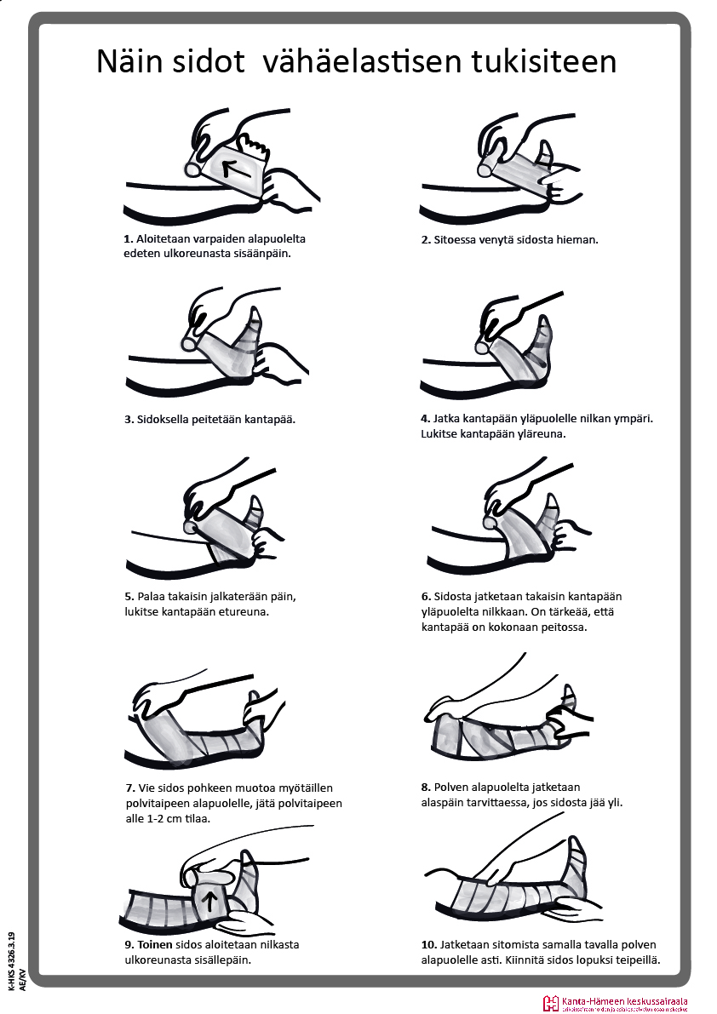
Toteuttaminen
Sidonta aloitetaan varpaiden tyvestä ja sidontaa jatketaan noin 2cm polvitaipeen alapuolelle.
Kantapään tulee peittyä sidoksella.
Nilkan tulee olla sidottaessa noin 90 asteen kulmassa. Sidos ei saa haitata nilkan luonnollista liikettä (ojennus-koukistus-kierto).
Vähäelastiset tukisiteet saavat olla paikallaan ympärivuorokauden, jopa useita vuorokausia (3-4vrk).
Mikäli sidokset riisutaan yöksi, tulee ne laittaa uudelleen heti aamulla herätessä, ennen päivän askareisiin lähtemistä.
KHSHP Iho- ja allergiapoliklinikan ohjeet:
Näin sidot vähäelastisen tukisiteen (kuvallinen)
Vähäelastisen tukisidonnan toteutus -video

Slide 27
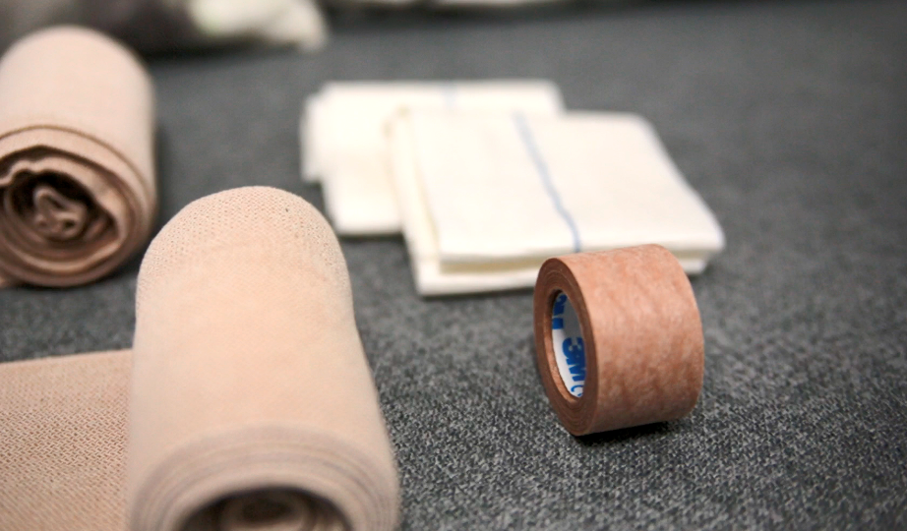
Vinkkejä sidontaan
Kiinnitys aina teipillä, ei sidospakkauksen mukana tulevilla hakasilla. Hakaset voivat aiheuttaa haavoja painautuessa sidoksen läpi ihoon
Tukisiteen alle voi laittaa putkisukkaa → lisää käyttömukavuutta.
Kipsivanua voi käyttää pehmentämään luisia ulokkeita tai loiventamaan jalan anatomiaa.
Jalkaa voidaan sidosta tehdessä tukea sidontaa tekevän hoitajan kehoa vasten, jolloin saadaan nilkkaan oikeanlainen kulma.
Turvotuksen estohoidon toteutus yleistä hoitosuositusta alhaisemmalla paineluokalla on parempi, kun ei turvotuksen estohoitoa ollenkaan.
Lähteet nro: 11.

Slide 28
Tukisidosta tehdessä on tärkeää huomioida? Mieti hetki vastausta, ennen kuin klikkaat eteenpäin.
Sidoksen väri
Nilkan asento
Kantapään peittyminen

Slide 29
Lääkinnälliset tukisukat
Lääkinnällinen tukisukka tulee pukea heti aamulla herätessä, ennen päivän askareisiin lähtemistä.
Lääkinnällisiä tukisukkia ei tule sekoittaa niin sanottuihin lentosukkiin.
Lääkäri määrittää lääkinnällisen tukisukan puristusluokan. Laskimovajaatoiminnasta johtuvaan turvotukseen suositellaan puristusluokkaa I-II.
PUKEMISEEN
TUKISUKKIEN
APUVÄLINEITÄ
Kun turvotus on ensin saatu vähäelastisilla tukisidoksilla (tai monikerros-sidoksilla) laskemaan, voidaan siirtyä lääkinnällisiin tukisukkiin (noin 2 viikon käytön jälkeen).
Lääkinnälliset tukisukat eivät itsessään poista turvotusta vaan estävät sen syntymistä.
Lähteet nro: 14,15.

Slide 30
LÄÄKINNÄLLISIÄ TUKISUKKIA VARTEN OTETAAN RAAJASTA MITAT
Raajoja mitatessa niissä ei saa olla turvotusta.
Mitataan vähintään nilkan ohuin kohta ja pohkeen paksuin kohta.

Slide 31
Niksit lääkinnällisten tukisukkien käyttöön
Lääkinnällisistä tukisukista on olemassa erilaisia malleja ja värejä.
Niitä myyvät apuvälineisiin perehtyneet erikoisliikkeet. Ammattitaitoinen myyjä voi auttaa sukan valinnassa.
Lääkinnällisten tukisukkien pukemiseen on tarjolla erilaisia apuvälineitä, joita on hyvä kokeilla sukan hankinnan yhteydessä.
Oikein käytettynä yhden lääkinnällisen tukisukkaparin käyttöikä on noin 6 kk.
KHSHP Iho- ja allergiapoliklinikan ohjeet:
Lääkinnällisten tukisukkien pukemisohje
(kuvallinen)
LINKKI: Valtakunnalliset lääkinnällisen kuntoutuksen apuvälineiden luovutusperusteet
http://julkaisut.valtioneuvosto.fi/bitstream/handle/10024/161068/rap%2035_2018.pdf?sequence=1&isAllowed=y
Lähteet nro: 7,10,15.

Slide 32
Millainen lääkinnällisen tukisukan tulisi olla? Mieti hetki vastausta, ennen kuin klikkaat eteenpäin.
Mittojen mukaan hankittu
Ihon värinen
Kantapää aukinainen

Slide 33
Motivointi turvotuksen estohoitoon
Perustele:
Miksi hoito aloitetaan?
Miksi sitä jatketaan?
KHSHP Iho- ja allergiapoliklinikan ohjeet:
Alaraajaturvotuksen estohoidon potilasohje

Slide 34
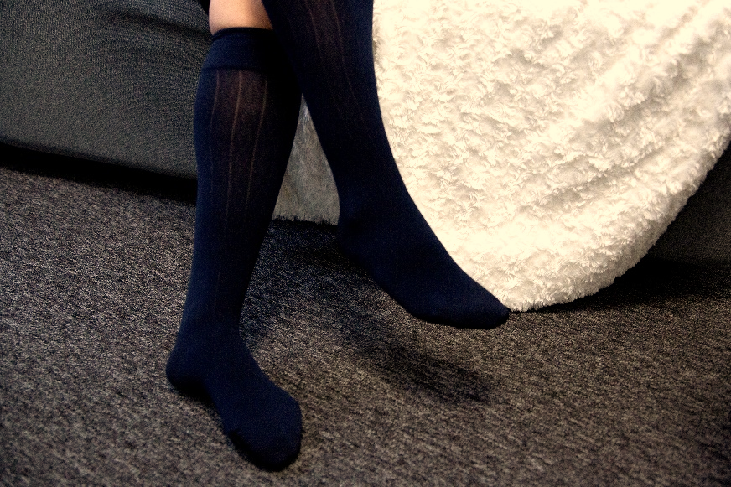
Muistilista turvotuksen estohoidosta:
Tukee pohjelihaspumpun toimintaa.
Edistää laskimoveren paluuta.
Poistaa ja ehkäisee turvotusta.
Ehkäisee säärihaavoja ja edistää niiden parantumista.
Vähentää kipua.
Haavan eritys vähenee.
Suurin osa haavoista paranee muutamassa kuukaudessa.
Ihon kunto paranee.
Parantaa elämänlaatua.
Taloudelliset hyödyt.
Potilaan hoitokustannukset:
tukisukka 50-100 e/pari, 8-16 €/kk (6 kk)
tukisidos 7-16 e/kpl, 9- 21 €/kk (3 kk)
haavanhoito arviolta jopa 500-1000 €/kk

Slide 35
Motivointi voi usein olla haasteellista
Potilaan asenne, uskomukset ja mahdollinen muistamattomuus vaikuttaa.
Vaikeudet sidosten laittamisessa → mikä avuksi: apuväline/kotihoito/omainen?
Kipu.
Sidosten kuumuus.
Ulkonäkökysymykset.
Kenkien mahtuminen sidosten kanssa.
Epämukavuus.
Epämukavuus ei ole este tukisidoshoidolle!
epämukavuus johtuu turvotuksesta
turvotus ↓ → kipu ↓ → epämukavuus ↓ → mukavuus

Slide 36
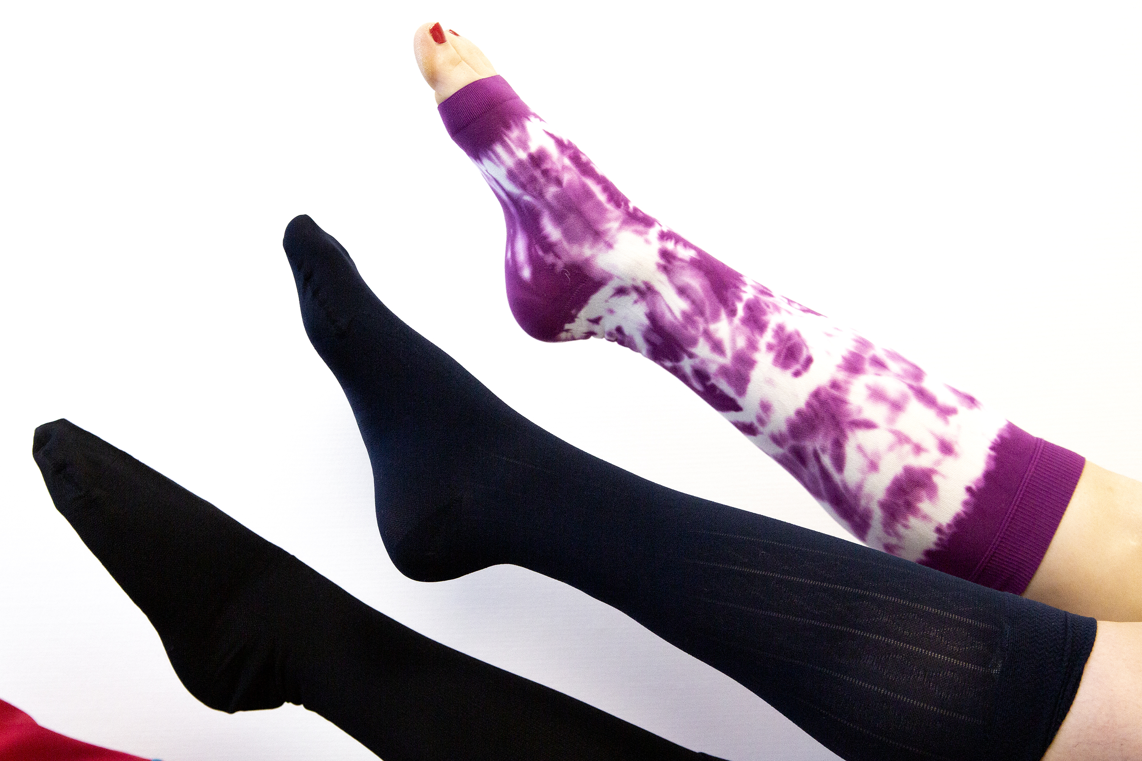
Kerro potilaalle vaihtoehdot
Ilman turvotuksen hoitamista:
Haava ei parane.
Ihottumat eivät parane.
Turvotukset eivät vähene.
Kipu lisääntyy.
Turvotuksen estohoidon avulla:
Haava paranee nopeammin.
Iho hyvässä kunnossa.
Ei turvotuksia.
Kivuttomuus.

Slide 37
Vinkit potilaan ohjaukseen:
HOITOMYÖNTEISYYTTÄ LISÄÄVÄT
Hoidon suunnittelu potilaan/omaisen kanssa.
Konkreettinen ohjaus ja ohjeet!
Sidosten laiton harjoittelu.
Kirjalliset ohjeet.
Tarvittaessa kontrolli.
Jalkojen mittaaminen konkretisoi turvotuksen vähenemisen: Jalat mitataan pohkeen paksuimmasta ja nilkan ohuimmasta kohdasta ennen aloitusta.
→ Jalat mitataan uudelleen esimerkiksi noin 1-2 viikon kuluttua.

Slide 38
Mikä voi auttaa potilaan motivoinnissa? Mieti hetki vastausta, ennen kuin klikkaat eteenpäin
Jalkojen mittaaminen
Konkreettinen ohjaus
Kontrollin sopiminen
Kaikki vastaukset ovat oikein

Slide 39
Ohjeet hoidon tueksi:
Tulosta tästä:
ALARAAJATURVOTUKSEN ESTOHOIDON POTILASOHJE
NÄIN SIDOT VÄHÄELASTISEN TUKISITEEN
LÄÄKINNÄLLISTEN TUKISUKKIEN PUKEMISOHJE
Katso tästä video:
VÄHÄELASTISEN TUKISIDONNAN TOTEUTUS

Slide 40
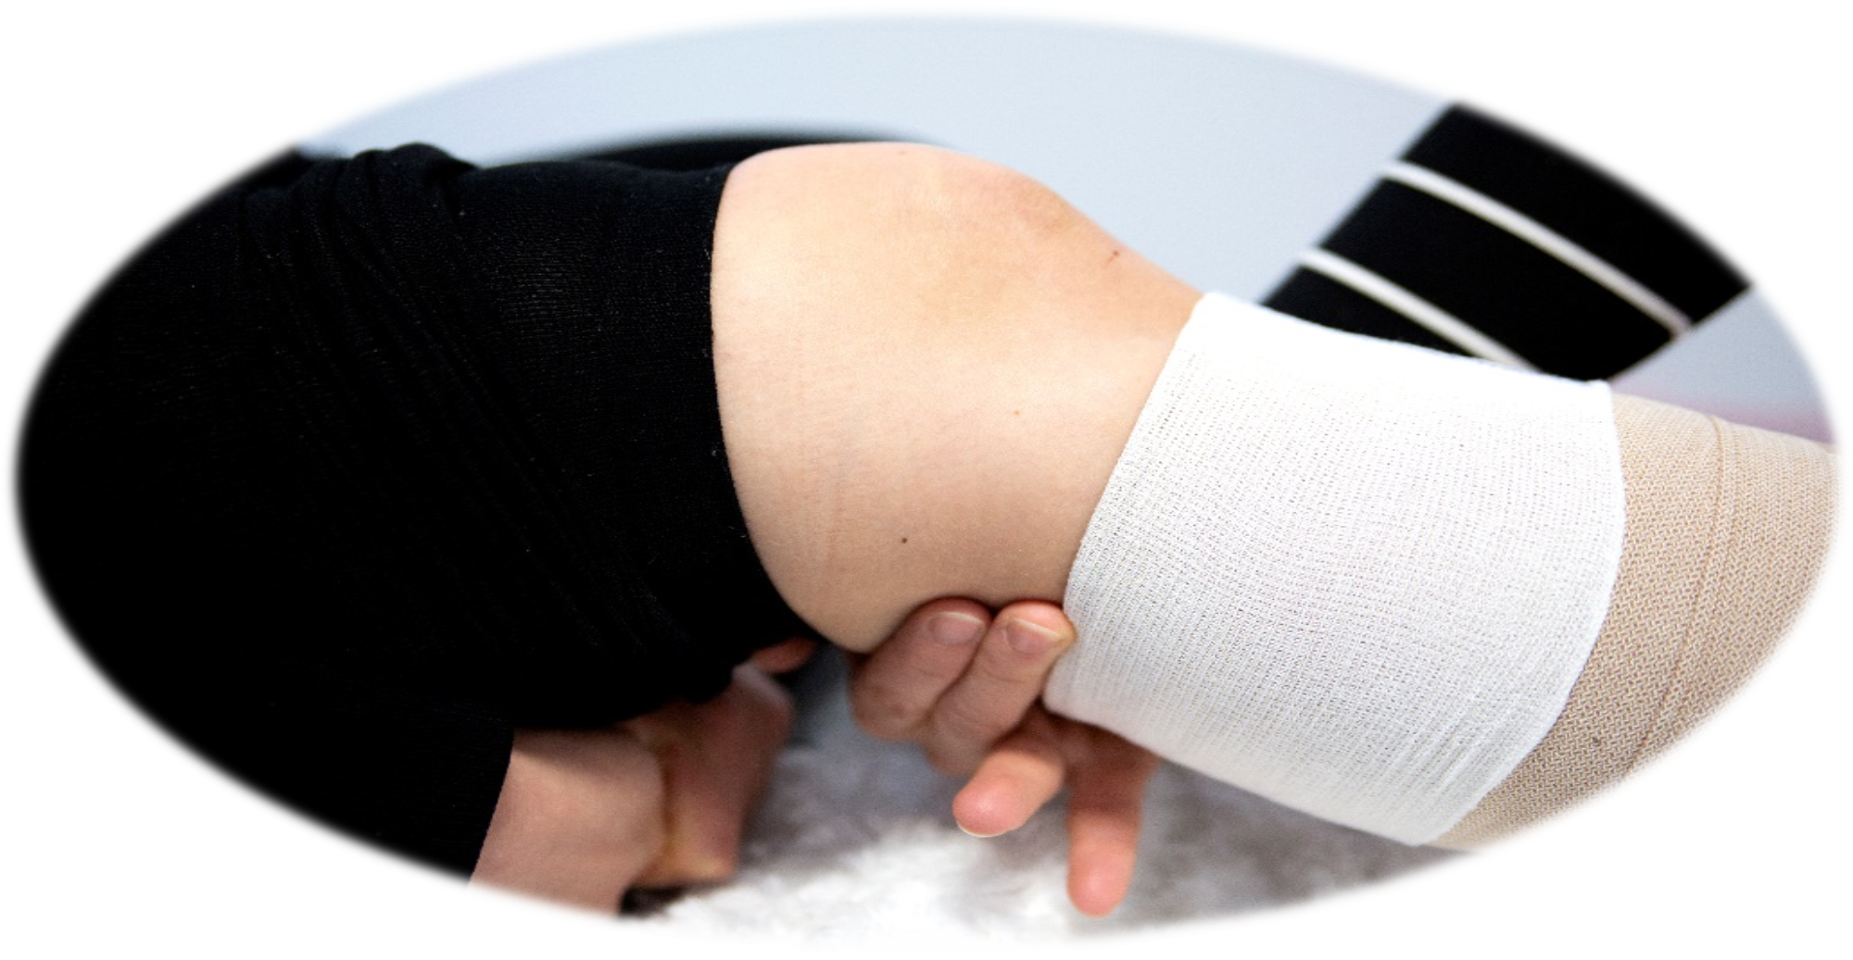
Alaraajojen turvotustaipumus on krooninen vaiva
TURVOTUKSEN
ESTOHOIDON
TULEE JATKUA
LÄPI ELÄMÄN

Slide 41
Lähteet esiintymisjärjestyksessä
Simon, E. 2014. Leg Edema Assessment and Management. Medsurg Nursing 23:1.
Saarinen, J. 2013. Laskimoperäinen turvotus. Duodecim 129, Haettu 12.10.18 osoitteesta https://www.duodecimlehti.fi/api/pdf/duo11196
Käypä hoito. 2014. Krooninen alaraajahaava. Suositus. Haettu 25.10.2018 osoitteesta http://www.kaypahoito.fi/web/kh/suositukset/suositus?id=hoi50058
Jorgensen, S. 2008. Compression therapy for venous leg ulcers –how to get more value for money. EWMA Journal 8:3, Haettu 13.10.2018 osoitteesta http://ewma.org/fileadmin/user_upload/EWMA.org/EWMA_journal_archive/EWMA_Journal_Vol_8_No_3.pdf
Korhonen, K. & Lepänaho, M. 2012. Ongelmahaavojen hoitoketjun kehittäminen tehostaa hoitoa ja tuo säästöä. Suomen lääkärilehti 43/2012.
Suomen haavanhoitoyhdityksen julkaisuja 2005, EWMA-MIETINTÖ Kompressiohoito, Suomenkielinen käännös alkuperäisestä julkaisusta EWMA – Position Document Understanding Compression therapy. Haettu 13.10.18 osoiteesta: https://www.shhy.fi/site/assets/files/1042/ewma-kompressiohoito.pdf
Hietanen, H. & Juutilainen, V. 2013. Haavanhoidon periaatteet. Helsinki: Sanoma Pro Oy.

Slide 42
8. Eskelinen, E. & Halmesmäki, K. & Isoherranen, K. & Saarinen, J. 2017. Laskimohaavat ja niiden hoito. Suomen lääkärilehti 08/2017, Haettu 11.10.18 osoitteesta http://www.potilaanlaakarilehti.fi/site/assets/files/0/08/58/383/sll82017-498.pdf
9. Cullum N. & Dumville JC. & Nelson EA. & O`Meara S. 2012. Compression for venous leg ulcers. Cochrane- katsaus. Wiley.
Käypä hoito. 2014. Krooninen alaraajahaava. Suositus. Haettu 25.10.2018 osoitteesta http://www.kaypahoito.fi/web/kh/suositukset/suositus?id=hoi50058
11. Bumpus, K. & Maier, MA. 2013. The ABC´s of Wound Care. Curr Cardiol Rep. Spinger 346.
Ellonen, M. 2010. Dopplerlaitteen käyttö perusterveydenhuollossa. Duodecim. Käypähoito. Haettu 18.12.18 osoitteesta: http://www.kaypahoito.fi/web/kh/suositukset/suositus?id=nix01500&suositusid=hoi50058
13. Mortimer P. & Partsch H. 2015. Compression for leg wounds. British Journal of Dermatology 173.
14. 15.Liukkonen, I. & Saarikoski, R. & Stolt, M. 2012. Hoitosukat. Duodecim. Haettu 6.11.2018 osoitteesta
https://www.terveyskirjasto.fi/kotisivut/tk.koti?p_artikkeli=jal00164#T1
16.STM, 2018. Valtakunnalliset lääkinnällisen kuntoutuksen apuvälineiden luovutusperusteet. Verenkiertohäiriöiden hoitovälineet. Helsinki. Suomen Sosiaali- ja Terveysministeriö 35/2018. Haettu 9.11.2018 http://julkaisut.valtioneuvosto.fi/bitstream/handle/10024/161068/rap%2035_2018.pdf?sequence=1&isAllowed=y

Slide 43
Diojen 5-7 esimerkkikuvien lähteet järjestyksessä, haettu 20.11.2018
https://www.uptodate.com/contents/search?search=lower%20extremity%20edema&sp=4&searchType=GRAPHICS&source=USER_PREF&searchControl=TOP_PULLDOWN&searchOffset=1&autoComplete=true&language=en&max=10&index=1~10&autoCompleteTerm=lower
https://www.uptodate.com/contents/search?search=lower%20extremity%20edema&sp=4&searchType=GRAPHICS&source=USER_PREF&searchControl=TOP_PULLDOWN&searchOffset=1&autoComplete=true&language=en&max=10&index=1~10&autoCompleteTerm=lower
https://www.uptodate.com/contents/search?search=swelling%20in%20legs&sp=4&searchType=GRAPHICS&source=USER_INPUT&searchControl=TOP_PULLDOWN&searchOffset=121&autoComplete=true&language=en&max=40&index=2~10&autoCompleteTerm=swelling
https://www.uptodate.com/contents/search?search=venous%20insufficiency&sp=4&searchType=GRAPHICS&source=USER_INPUT&searchControl=TOP_PULLDOWN&searchOffset=121&autoComplete=true&language=en&max=40&index=0~10&autoCompleteTerm=vnous
https://www.uptodate.com/contents/search?search=venous%20ulcer&sp=4&searchType=GRAPHICS&source=USER_INPUT&searchControl=TOP_PULLDOWN&searchOffset=121&autoComplete=false&language=en&max=40&index=&autoCompleteTerm=

